Slide 1
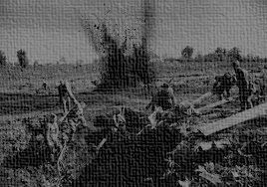
Повстання в Кронштадті
Презентація
ліцеїстки гр.ФМ-31
ТЛ НТУУ «КПІ
Тарасенко Ольги

Slide 2
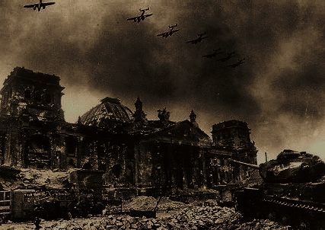
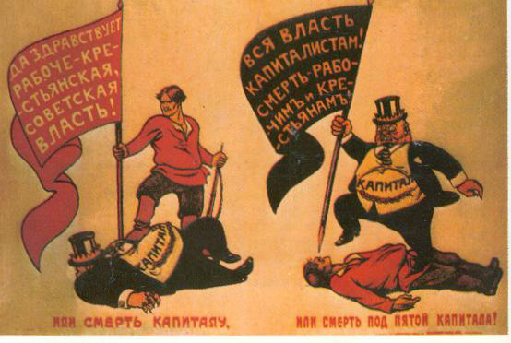
У 1920р. громадянська війна майже закінчилася. Населення сподівалося на полегшення свого становища. Але політика "воєнного комунізму" не пом'якшилася. Продзагони, як і раніше відбирали у селян всі "надлишки" зерна.
Мізерні пайки отримували і робітники. Невдоволення в країні наростало, хвилювання спалахували то там, то тут. 24 лютого 1921 почалися страйки робітників Петрограда. Страйкували під гаслами: "Хліба!", "Хай працюють ті, у кого комісарські пайки!". Хвилювання суворо придушили, призвідників заарештували.

Slide 3
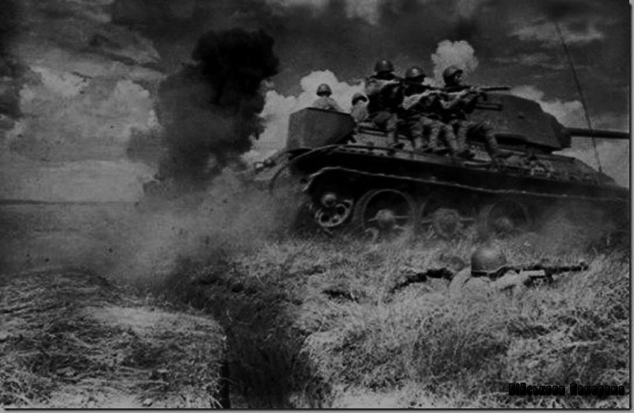
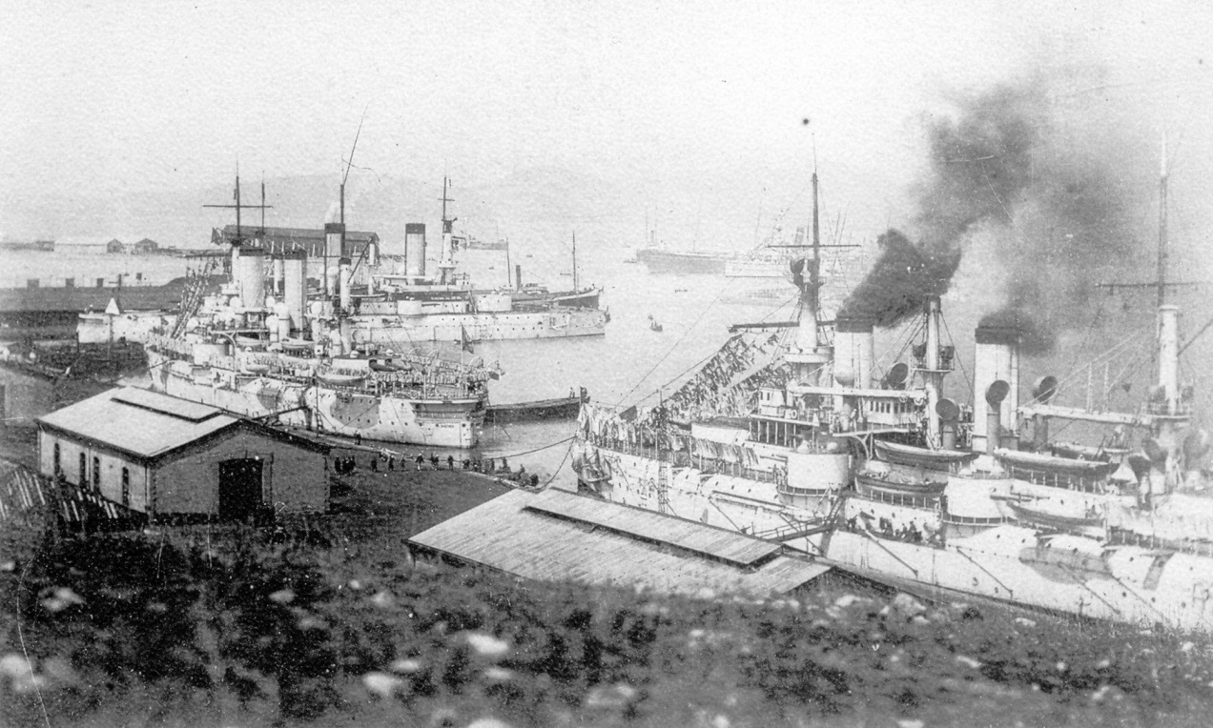
Дізнавшись про це, відкрито обурилися моряки Кронштадта, яких називали "красою і гордістю" Жовтня. Команди лінкорів "Петропавловськ" і "Севастополь" прийняли резолюцію з економічними вимогами. 2 березня матроси і інші жителі міста обирали тимчасовий ревком (ВРК) з 15 чоловік. Крім моряків до нього увійшли четверо робочих, санітар і директор школи. Головою ревкому став матрос Степан Петриченко.

Slide 4
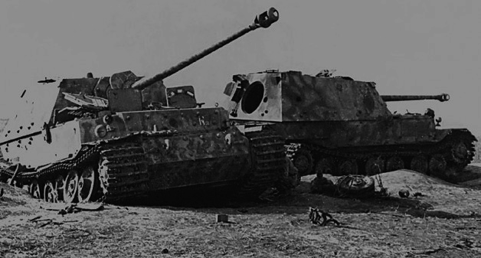
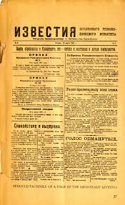
Повсталі вважали, що продовжують справу лютому і жовтні. У Лютому скинули царя, в Жовтні - позбувшись від буржуазії. "Але повна шкурників партія комуністів захопила владу в свої руки, усунувши робітників і селян, в ім'я яких діяла. Прийшов час скидати комісародержавства. Зоркий часовий соціальної Революції - Кронштадт - не проспав. Він був у перших рядах лютому і жовтні. Він перший підняв прапор повстання за Третю Революцію трудящих. Настав час справжньої влади трудящих, влади Рад "- так писалагазета повсталих" Известия ВРК "

Slide 5
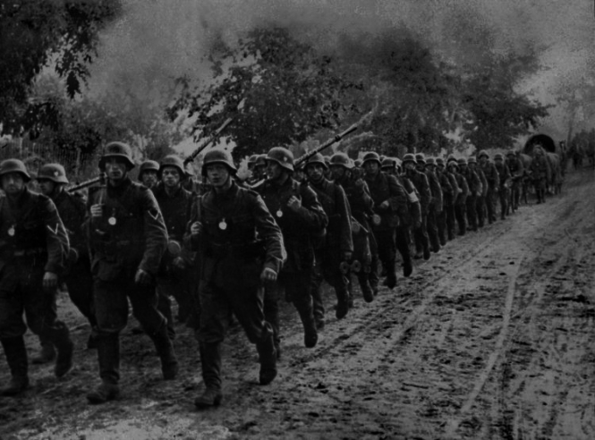
3 березня 1921 року радянські газети повідомили, що в Кронштадті спалахнув білогвардійський заколот на чолі з С. Петриченко і генералом Козловським. Дійсно, цей колишній генерал-майор був в числі повсталих кронштадтців, але багато хто з них навіть не знали про його існування. Враження на всю країну це повідомлення зробило приголомшливе.

Slide 6
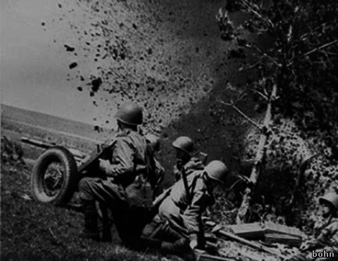
Повсталі сподівались на мирний результат подій і вислали одну за одною дві делегації для переговорів. Обидві вони були заарештовані, а пізніше і розстріляні. Л. Троцький надіслав кронштадцев вимога "негайно скласти зброю". "Тільки, безумовно, здалися можуть розраховувати на совість Радянської Республіки", - писав він.

Slide 7
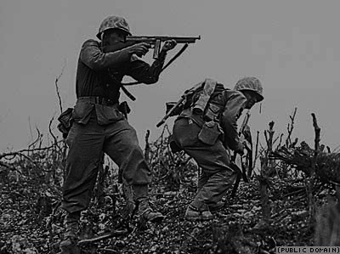
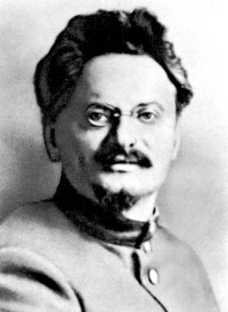
7 березня місто почали обстрілювати. З цього приводу ревком заявив: "Фельдмаршал Троцький, весь у крові робітників, першим відкрив вогонь по революційному Кронштадту ..."

Slide 8
Повсталі з нетерпінням чекали, як сприйме їх вимоги Х з'їзд партії, що почався 8 березня. З'їзд зробив перший крок назустріч селянству - скасував продрозверстку. Це було одне з головних вимог кронштадцев. У той час по відношенню до самих повсталим курс залишився непримиренним. Ленін зауважив, що Кронштадт "більш небезпечний, ніж Денікін, Юденич і Колчак, всі разом узяті". Триста делегатів з'їзду вирушили на штурм Кронштадта.

Slide 9
Більшовикам треба було провести небувалу у військовій історії операцію: силами піхоти взяти морську фортецю! Але зволікати не доводилося: лід з кожним днем ​​ставав тонше. Ще трохи і Кронштадт став би неприступним.

Slide 10
Першу спробу штурму, у ніч на 8 березня, повстанці відбили. Маршал Іван Конєв, учасник подій, згадував: "Становище було складне, настрій нестійкий, деякі курсанти відмовлялися наступати, деякі артилеристи відмовлялися стріляти". Кілька червоноармійських полків заявили, що "не бажають воювати проти братів-матросів". Заходи до таких застосовувалися нещадні: їх роззброювали, кожного десятого розстрілювали або пропонували "змити ганьбу кров'ю", йдучи на приступ в перших рядах.

Slide 11
У ніч на 17 березня розпочався другий, вирішальний штурм Кронштадта. Наступали просувалися тихо, одягнені в білі маскувальні халати. До фортеці по льоду шлях стояв неблизький - близько 10 км. Але кронштадці помітили штурмуючих, коли перші з них уже підійшли до міських стін. Тоді фортеця осяялася спалахами пострілів: всі знаряддя і кораблі відкрили вогонь. Тільки після полудня нападникам з величезними втратами вдалося прорватися до міста через головні ворота. Вуличні бої йшли до пізнього вечора. 18 березня весь Кронштадт опинився в руках червоноармійців.

Slide 12
Частина повсталих, близько 8 тис. чоловік, вирвалося з фортеці і пішла до Фінляндії. Серед пішли виявилися Петриченко і Козловський. Там вони здалися фінській владі.

Slide 13
До літа 1921 р. більше 2100 кронштадтці, взятих у полон, розстріляли. "Панькатися з цими мерзотниками не доводитися", - з обуренням говорив Павло Дибенко, сам колишній матрос. Розстрілювали їх на льоду перед фортецею. У табори відправили понад 6450 чоловік. Через рік більшість з них звільнили за амністією.

